Slide 1


أساليب البحث
RSC 701
ماجستير القيادة التربوية
Lecture 1
Prepared by Dr. Alaa Tariq Eldmrat

Slide 2


المحاضرة الأولى
أساليب البحث العلمي

Slide 3

المحتويات
أهمية البحث العلمي وأهدافه
خصائص البحث العلمي
مقومات البحث العلمي
سمات الباحث العلمي
صعوبات البحث العلمي
مفهوم البحث ومفهوم العلم
العلم والمعرفة
خصائص العلم
طرق الوصول إلى المعرفة
مفهوم البحث العلمي

Slide 4
المقدمة
يشكل البحث العلمي أداة رئيسة من أدوات التقدم العلمي والتقنيات العلمية المتطورة باعتباره الوسيلة الرئيسة لمعالجة المشكلات المختلفة التي تواجه الإنسانية في كافة مفاصل الحياة. ومن خلاله تتحقق الإضافات العلمية الجادة التي تشكل حجر الزاوية في البناء الحضاري الناجز للإنسانية كونها الفائض التراكمي لنتاج العقل البشري في الخلق والإبداع والسلوك.

Slide 5
مفهوم البحث
تشير كلمة البحث إلى طلب الشيء والسؤال عنه يقال : بحثت بحثاً.
فالبحث محاولة لاكتشاف جزء من المعرفة لإذاعته بين الناس والاستفادة منه.

Slide 6
مفهوم العلم
يشير مفهوم العلم إلى مجهود أو النشاط الذي يهدف إلى زيادة قدرة الإنسان في السيطرة على عناصر بيئته الطبيعية.

Slide 7
الفرق بين العلم والمعرفة
إن مفهوم المعرفة ليس مرادفاً لمفهوم العلم، فالمعرفة تتضمن معارف علمية وأخرى غير علمية.
فكل علم معرفة إلا أنه ليس بالضرورة أن كل معرفة علم.

Slide 8
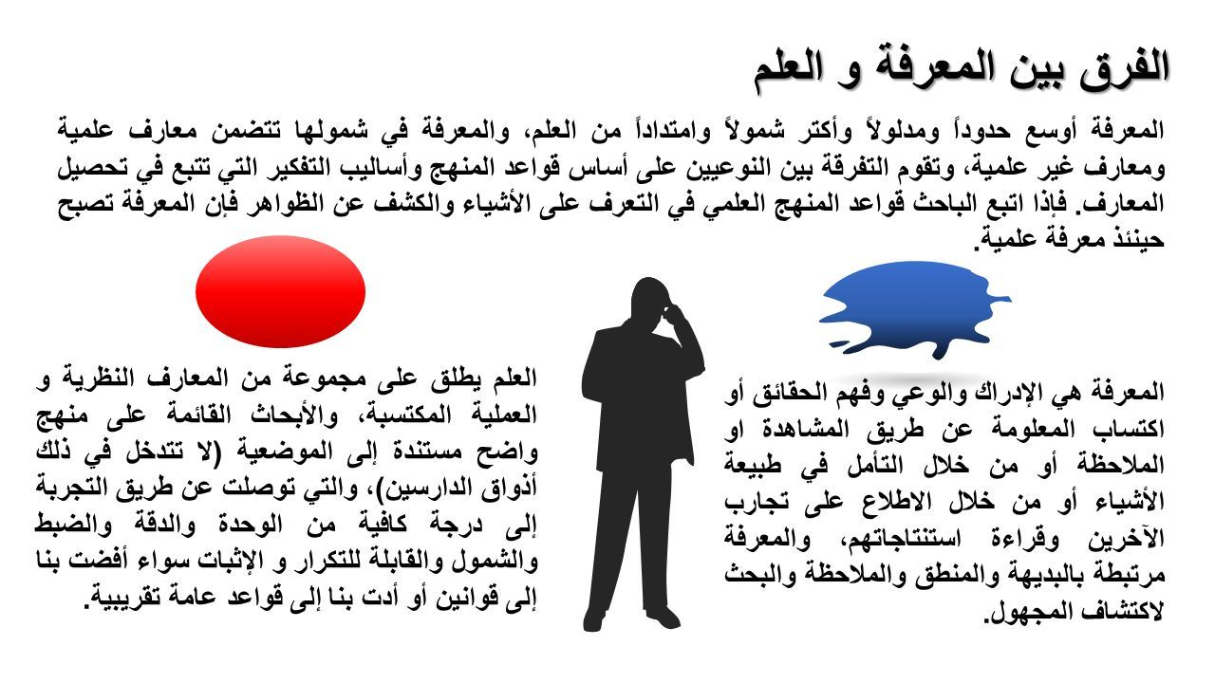
الفرق بين العلم والمعرفة

Slide 9
إن العلم يعني السير وفق الأسلوب العلمي أي بناء القواعد والنظريات، فالعلم هو الإلمام بالحقيقة، والعلم يقال للإدراك الكلي المركب، والمعرفة تقال للإدراك الجزئي البسيط، وكذلك يطلق العلم على مجموعة وسائل وأصول كلية، فالعلم كما يدرس هو معرفة إلا أنه يطلق على نوع خاص من المعرفة، وهذا النوع الذي يبحث عن القوانين العامة التي تربط بين مجموعة الحقائق الخاصة.

Slide 10
العلم
فالعلم أساسه يقوم على معرفة لاستخراج قوانين عامة من هذه المعرفة، وإذا كان هناك من يفرق بين الفلسفة والعلم على أساس أن العلم عمليات منظمة يقوم بها الناس وتاريخ العلم القديم يسير مع تاريخ الحضارة غير أن الفلاسفة اقتصروا إلى الآن على تفسير العلم إلى عالم ومعلم غير أن هناك من يرى بأن الفلسفة هي أم العلوم وهدفها البحث عن الحقيقة والرفع من وجهات النظر المتفقة بين الفلسفة، إلا أن العلم والبحث العلمي والفلسفة تلتقي على صعيد واحد هو البحث عن الحقيقة رغبة من الباحث في لذة عقلية أو الوصول إلى هدف محدد لخدمة المجتمعات البشرية.

Slide 11
لقد كان هناك عدة تعاريف للعلم ولكن ليس هناك تعريف واحد شامل كامل مانع للعلم:
فالعلم هو سلسلة مترابطة من المفاهيم والقوانين والإطارات النظرية التي نشأت نتيجة للتجريب أو المشاهدات المنتظمة.
وعرف أيضا بأنه جهود إنسانية منظمة تتضمن فهم الظواهر التي تجري حولنا وتفسيرها على أساس من العلاقات التبادلية بينها وبين الظواهر الأخرى، فالعلم يعتمد على حقائق معنية يمكن التأكد منها بالتجربة والمشاهدة وليس على سلطة ومكانة الفرد في المجتمع.

Slide 12

أهداف العلم
يهدف العلم إلى تحقيق ثلاثة مبادئ هي:
الفهم
التنبؤ
الضبط

Slide 13
يهدف العلم إلى تحقيق الفهم من خلال:
وبموجبه ينبغي أن يدرك الباحث جوهر الظواهر وتفسيراتها لا أن يكتفي بوصفها وتشخيصها، فالمهم أن تعرف كيف حدثت الظاهرة وان تتعرف على علاقة الظاهرة بالظواهر الأخرى ولماذا حدثت. ولكي نفهم الظاهرة لابد من فهم أسباب حدوثها باعتبارها متغيراً تابعاً أو نتيجة لوجود عوامل وظواهر أخرى سببت حدوثها، ولابد من تحديد الظروف والعوامل للظواهر الأخرى التي نجمت عنها الظاهرة باعتبارها متغيرات مستقلة مسؤولة عن حدوث الظاهرة المدروسة كما أن تحديد العلاقة بين الظواهر عنصر ثالث مهم للتعرف على الظاهرة.

Slide 14
يهدف العلم إلى تحقيق التنبؤ:
وبموجبه يستطيع الباحث أن يستنتج من فهمه للظاهرة وقوانينها نتائج أخرى مرتبطة بالظاهرة.
فالتنبؤ هو تصور للنتائج التي يمكن أن تحدث إذا ما طبقت القوانين مما يزيد من فهمنا للظاهرة المدروسة.
التنبؤ يعني الاستنتاج في ضوء المعرفة المسبقة للظاهرة، ولا يعد سليما مالم يتم إثباته تجريبيا.

Slide 15
يهدف العلم إلى تحقيق الضبط والتحكم :
يهدف العلم إلى التحكم بالظواهر المتنوعة وفرض السيطرة عليها بما يكفل تحقيق النتائج المتوخاة، ففهم الظاهرة يقود إلى تحديد نتائجها وبالتالي. السيطرة عليها، أو تقليل أثارها. والضبط والتحكم مرتبط إذا بالفهم والتنبؤ.

Slide 16
خصائص العلم
التجريب: أي انه يقوم على حقائق ملموسة ومحسوسة تستبعد الخيال والتصورات المجردة والمعرفة الذاتية.
الافتراض أي انه يستند على الفروض التي تعد الأساس لفهم النشاط العلمي.
المنطق : فالمنطق أداة لكل معرفة علمية فهو المتحكم منذ بدء انتخاب المشكلة المدروسة مروراً بفروضها العلمية وتحليلاتها وانتهاء بنتائجها.
التطبيق: يستند العلم إلى الجانب الإجرائي والعلمي الذي يهدف إليه الباحث.
القيم والأخلاق فالعلم هو لخدمة الإنسان وتطوره وعليه فتحليه بالقيم والأخلاق مسألة مهمة.

Slide 17
وعليه فالعلم يشترط فيه ثلاث مسلمات هي:
الظواهر موضوع الدراسة.
إمكانية تطبيق البحث العلمي على تلك الظواهر لكشفها وتحليلها.
الوصول إلى القوانين العلمية (النظرية).

Slide 18
طرق الوصول إلى المعرفة
أولاً: طريقة المحاولة والخطأ Trial and Error
ثانياً: الخبرة Experience
ثالثا: المرجعية (Authority) أو السلطة
رابعا: التفكير الاستنباطي (الاستدلالي( (Deductive Thinking)
خامسا: الأسلوب الاستقرائي Induction
سادساً: التفكير العلمي Scientific Thinking

Slide 19
طرق الوصول إلى المعرفة
أولاً: طريقة المحاولة والخطأ Trial and Error :
كان الإنسان القديم يصل إلى المعرفة عن طريق الصدفة وأحيانا عن طريق المحاولة والخطأ، وهذا يعني أن الإنسان قد يصل إلى المعرفة من دون فهم أو تفسير دقيق وواضح لها. وبشكل عام، تعتبر هذه من الطرق بدائية، ولا يمكن أن تكون فاعلة لأنها تقود أحيانا إلى أخطاء جسيمة، كما إنها لم تكن الوسيلة الملائمة لبناء المعرفة العلمية والثقافية الموثوق بنتائجها والقادرة على تحقيق التقدم الاجتماعي.

Slide 20
طرق الوصول إلى المعرفة
ثانياً: الخبرة Experience :
يقصد بها خبرة الإنسان الحياتية اليومية، وتستخدم بشكل واسع حيثما لا يستطيع الإنسان إيجاد أجوبة لكثير من الأسئلة التي تواجهه، أو حلول للمعضلات والصعوبات التي تعترضه. وعلى الرغم من أن الخبرة تقوم على أسس منطقية، فإن عليها محددات، فهـي عرضة لعوامل شتى قد تقلل من صلاحيتها في الحكم على الظواهر والأشياء،
والخبرة الشخصية ذاتية وتختلف من شخص لآخر. وهناك قصور آخر في مجال الخبرة يتمثل في أن خبرة الفرد، مهما اتسعت، فإنها لن تشمل المعارف جميعها، وعليه في النهاية، أن يستفيد من خبرة الآخرين، وقد تؤدي إلى نتائج خاطئة إذا استخدمت دون نقد ودون اعتماد نتائجها على أدلة كافية وموضوعية.

Slide 21
طرق الوصول إلى المعرفة
ثالثا: المرجعية (Authority) أو السلطة
وتقسم إلى نوعين:
1 مرجعية القيم والتقاليد والأعراف الاجتماعية يلجا الإنسان إلى هذه السلطة بحكم الموروث الثقافي والاجتماعي الذي ترعرع فيه، والذي يفرض عليه التمسك بقيم وعادات وأعراف الأسلاف كي تهديه إلى ما ينبغي فعله، إذ أن للنظم القبلية والعشائرية دورا في غرس القيم والعادات في نفوس الأفراد. واللجوء إلى هذه العادات والقيم يقلل من الجهد والوقت الذي يبذله الفرد للحصول على المعرفة، وقد يقوده إلى الخطأ أحيانا.
2 - مرجعية ذوي الاختصاص (المهنيين) هناك سلطة معرفية لذوي الاختصاص، فيلجأ إليهم الأفراد باعتبارهم مصدرا للمعرفة وهي: مرجعية الدولة والمشرعين، مرجعية القدامى.

Slide 22
طرق الوصول إلى المعرفة
رابعا: التفكير الاستنباطي (الاستدلالي( (Deductive Thinking)
وهو أسلوب الاستنتاج بالقياس والاستدلال (deduction)، ويعتمد على القياس المنطقي، أو الكشف عن الظروف والقوانين التي تحكم الظاهرة أو الحدث محل الاهتمام. وتستوجب طريقة الاستنتاج والانتقال من المبادئ العامة إلى الخاصة، أو من المبادئ الأساسية إلى النتائج التي تنجم عنها. وللطريقة الاستنتاجية عيوبها، حيث يتوجب على الباحث أن يبدأ بقضية صحيحة من أجل التوصل إلى نتائج صحيحة. وبالرغم من هذا القصور في التفكير الاستنتاجي) فإنه مفيد في البحث العلمي، فهو يتيح للباحث طرح فرضيات، وتعد جزء مهما من الاستقصاء العلمي.

Slide 23
طرق الوصول إلى المعرفة
خامسا: الأسلوب الاستقرائي Induction
وهو أسلوب يعتمد على الانتقال من الجزئيات للوصول إلى أحكام عامة، وملاحظة الأحكام الجزئية لوضع أحكام للكل.

Slide 24
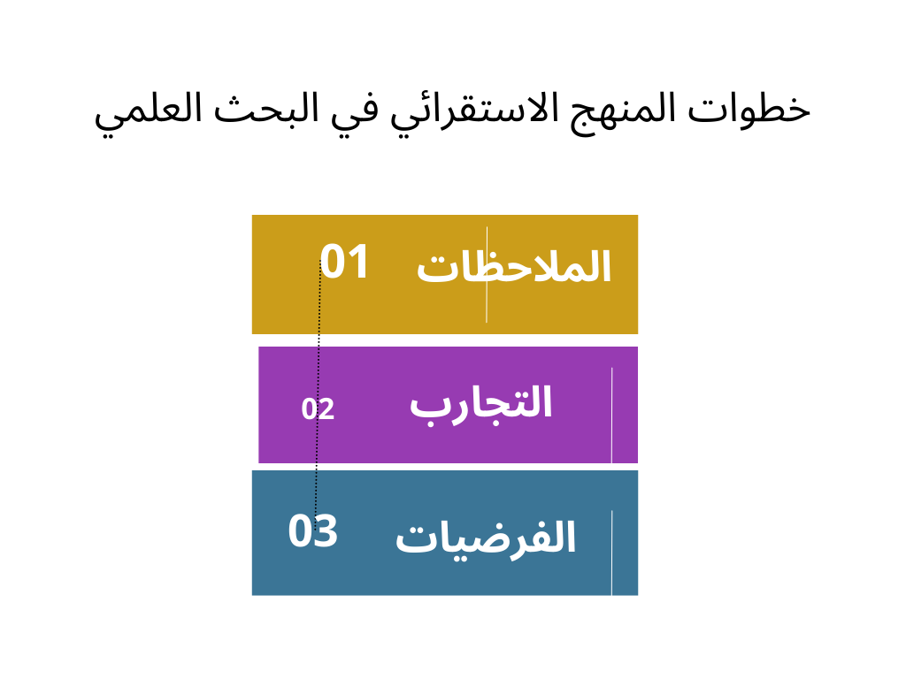
طرق الوصول إلى المعرفة
الأسلوب الاستقرائي

Slide 25
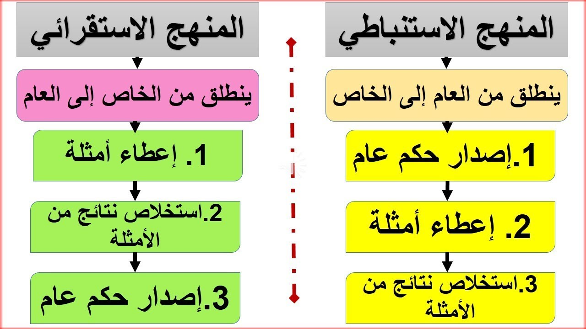

Slide 26
طرق الوصول إلى المعرفة
سادساً: التفكير العلمي Scientific Thinking
إن أهداف العلم تكمن في ما نريد منه أن يؤديه لنا، ويمكننا إيجاز ذلك في التفسير والتنبؤ، والسيطرة، وتكوين بناء منظم من العلوم والمعارف.
وتكون من خلال الإحساس بالمشكلة، وتحديدها, ثم وضع الفرضيات والبدائل, واختيار البديل الأفضل, وتطبيقه للخروج بتعميمات يمكن تطبيقها على الأمور والمواقف المتشابهة.

Slide 27
البحث العلمي
يعرف البحث العلمي بأنه وسيلة للدراسة يمكن التمكن من خلاله إلى حل للمشكلات المختلفة عن طريق الاستقصاء الشامل والدقيق لكافة الظواهر والمتغيرات والأدلة التي ترتبط بمشكلة البحث, كما أنه الطريق للاستقصاء والتتبع المنظم والدقيق والموضوعي للكشف عن المعلومات والحقائق والعلاقات الجديدة. فضلا عن تطوير وتعديل وتحليل المعلومات القائمة على أن يكون الأسلوب العلمي أداة وتنظيما وتحليلا هو المميز للباحث.

Slide 28
أهمية البحث العلمي
يساعد البحث العلمي على إضافة المعلومات الجديدة.
يساعد على إجراء التعديلات الجديدة للمعلومات السابقة.
يتغلب البحث العلمي على الصعوبات التي قد نواجهها، سواء كانت سياسية أو بيئية أو اقتصادية أو اجتماعية أو غير ذلك.
يفيد البحث العلمي الإنسان في تقصي الحقائق التي تسهم في التغلب على بعض المشكلات كالأمراض والأوبئة، أو في معرفة الأماكن الأثرية، أو الشخصيات التاريخية، أو في التفسير النقدي للآراء والمذاهب والأفكار.
يحل البحث العلمي المشاكل الاقتصادية والصحية والتعليمية والتربوية والسياسية وغيرها، ويفيد في تفسير الظواهر الطبيعية، والتنبؤ بها عن طريق الوصول إلى تعميمات وقوانين كلية.

Slide 29
أهداف البحث العلمي
زيادة المعارف في كل المجالات العلمية سواء في العلوم الطبيعية أو في العلوم الاجتماعية والإنسانية.
حل المشكلات الاجتماعية والإنسانية كالمشكلات الاقتصادية والإدارية والسلوكية ومشكلات العمل والعمالة .
إحراز تقدم في النظريات واكتشاف الحقائق العلمية .
تزويد متخذي القرار سواء في الأمور السياسية أو الاقتصادية أو الاجتماعية بأسس سليمة بمكن الاعتماد عليها في قرارتهم .
تفسير الظواهر التي تجري في بيئة الإنسان ومحاولة إيجاد العلاقات بينها وبين الظواهر الأخرى على أساس مبدأ العلية أو السببية أي أن لكل سبب مسبب.

Slide 30
خصائص البحث العلمي
إن البحث العلمي إذا أراد أن يحقق أهدافه في ظل الثورة المعرفية، فإنه ينبغي أن تتوافر فيه شروط تضمن جودته وليتم الاستفادة منه، ونجمل هذه الشروط على النحو الآتي:
أولاً: الشروط الجوهرية
ثانياً: الشروط الشكلية

Slide 31
خصائص البحث العلمي
أولاً: الشروط الجوهرية
أن يكون البحث هادفاً. إذ لا يمكن أن نتخيل بحثاً علميا خاليا من هدف محدد.
أن يكون البحث موضوعيا.
أن يكون البحث قابلا للتعميم على أوسع نطاق ممكن.
أن يكون البحث قابلا للتكرار.
أن يكون البحث قوياً من الناحية النظرية والعلمية.
أن يكون البحث متوازنا من حيث الفوائد المرجوة منه، مقابل الكلفة التي ستنفق عليه.

Slide 32
خصائص البحث العلمي
ثانياً: الشروط الشكلية
الالتزام بالخطوات العلمية المتعارف عليها.
أن يكتب البحث بلغة سليمة، إملائيا ونحويا وصرفيا، ومفهومة.
عنوان البحث الشامل والواضح.

Slide 33
خصائص البحث العلمي
أيضا من الخصائص التي يمكن ذكرها :
الموضوعية
الشمولية
الأسلوب العلمي
التنبؤ
المصداقية والموثوقة
الدقة في تحديد الأبعاد المكانية والزمانية
دقة النتائج وإمكانية التحقق والإثبات منها

Slide 34

حل
المشكلة
معرفة
جديدة
جمع
المعلومات
ادبيات
البحث
الموضوعية
البحث العلمي
تحديد
المفاهيم
الخطة
بعناية
الصبر
والمثابرة

Slide 35
مقومات البحث العلمي
إنشاء مركز قومي للبحوث.
توفير المال اللازم
تحديد النصاب والتفرغ للمشتغلين بالبحث العلمي.
توفير المختبرات والأجهزة. توفير المكتبات والاشتراك بشبكات الاتصال الدولية(الإنترنت).
نشر البحوث.
توفير الأمكنة اللازمة.
الاهتمام بالدراسات العليا في الجامعات. تحضير الباحث المناسب.

Slide 36
مقومات البحث العلمي
هناك مقومات للبحث العلمي، تتمثل في المتطلبات والمستلزمات البشرية، أو المادية، أو المؤسسية، لكل الدول، وإن تباينت مقومات البحث العلمي لديها، حيث تشكل تلك المقومات اللبنة الأساسية للنهوض بالبحث العلمي.

Slide 37
سمات الباحث العلمي
الأمانة العلمية
الموضوعية
القدرات العقلية والفكرية والجسدية
الخبرة والتدريب العملي في البحث

Slide 38
الصعوبات التي تواجه الباحث
الوقت اللازم لإجراء البحث إذا كان الوقت المستغرق لإنجاز البحث أقل من اللازم فإن ذلك سيكون على حساب شمولية البحث ودقته وإذا كان الوقت المستغرق أكثر من اللازم فإن تكلفته قد تكون أعلى وكذلك نتائجه قد تكون غير دقيقة لأن المعلومات قد تتغير بمرور الوقت .

Slide 39
الصعوبات التي تواجه الباحث
اختيار العينة فقد يختار الباحث عينة صغيرة جداً أو عينة غير ممثلة للمجتمع.
أداة البحث قد تشمل الاستبانة على أسئلة ايحائية وقد يشمل على تسجيل الملاحظة المتحيزة لنتائج معينة.

Slide 40
الصعوبات التي تواجه الباحث
التمويل قد يكون البحث بحاجة إلى أموال طائلة أكثر من الإمكانيات المادية.
عدم دقة المعلومات التي يجمعها الباحث تؤدي إلى نتائج مغلوطة ومضللة، بالإضافة إلى أنه بعدم شمولية المعلومات يكون البحث غير كامل .

Slide 41
الصعوبات التي تواجه الباحث
العادات والتقاليد قد يصعب إجراء بحوث في موضوعات حساسة لدى بعض الشعوب كأجزاء بحوث في العلاقات العاطفية أو أسرار الأسرة .
صعوبة عزل المتغيرات الأخرى عندما يكون هناك أكثر من متغير مستقل يؤثر في المتغير موضوع الدراسة فإنه قد يكون من الصعب عزل المتغيرات المستقلة الأخرى بخلاف المتغير المستقل قيد البحث.
فتور همة الباحث قد يواجه الباحث فتوراً في حماسه لإنجاز البحث نتيجة بعض المثبطات للعزيمة كعدم توفر المصادر أو لأسباب تتعلق بضبط الوقت أو وجود صعوبات في جمع المعلومات

Slide 42

كل إنسان مهما
كان عمله أو مركزه
طلبة
الدراسات
العليا
من هم الأشخاص
الذين يهتمون
بالبحث العلمي؟
الباحثين
العلماء

Slide 43
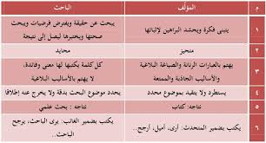

Slide 44
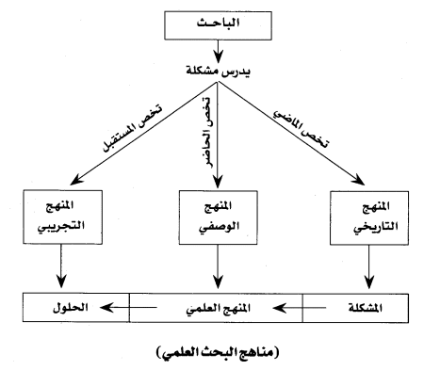

Slide 45
الخاتمة
لا بد من أن نشير إلى أن حمل المسلمون شعلة الحضارة الفكرية للإنسان فترة من الزمن، حيث اهتم العلماء المسلمون بالملاحظة والتجربة بالإضافة إلى التأمل العقلي واستخدموا الأدوات العلمية والأساليب الكمية، وبذلك فقد نبغوا في الرياضيات والفلك والهندسة والطب والفلسفة والكيمياء وغير ذلك من العلوم، وبالتالي فقد أسهم المسلمون بشكل كبير في إرساء قواعد المنهج العلمي وخاصة في الاستقراء، حيث اعتمد علماء النهضة في أوروبا بعد ذلك على ما وصلت إليه الحضارة العربية الإسلامية من رقي وتقدم في كافة نواحي العلوم أما في العصر الحديث فقد كان أول من بحث في أسس الفكر العلمي فرانسيس بيكون الذي ألف كتاباً في قواعد المنهج التجربيـي وخطواته، حيث لخص تلك الخطوات في جمع الحقائق وتصنيفها ومقارنتها مع الحقائق الأخرى، ثم التوصل إلى نتائج محددة واختبار صلاحية هذه النتائج .

Slide 46
الخاتمة
يمر البحث العلمي في المنطقة العربية بمرحلة هامة تفرضها التطورات المتلاحقة والسريعة نتيجة الثورات العلمية والتقنية والتي فتحت آفاقا جديدة أمام تلك الدول، مما يحتم عليها ضرورة مواكبة تغيرات العصر، ولا سبيل إلى ذلك إلا عن طريق البحث العلمي، فالبحث العلمي في العالم العربي يمثل تحديات ثورة المعرفة والثورة التقنية، وهو ما تتصف به الألفية الثالثة ضمن الميزات الأساسية في ممارسة النشاط العلمي والتقني كمقياس للتطور والرقي, إذ إن امتداد التأثير التقني على مختلف أوجه الحياة الإنسانية يجعل من البحث العلمي أحد الركائز التي يقوم عليها بناء مجتمع المعرفة القائم على اقتصاد المعرفة.

Slide 47

سنتطرق إن شاء الله في المحاضرة القادمة إلى الأخلاقيات في البحث العلمي والتي ستتناول مفهوم الأخلاق وماهي الصفات التي يتوجب أن يتحلى بها الباحث
شكرا لاستماعكم ووفقكم الله لما يحبه ويرضاه

Slide 48



Thank You

